Slide 1


محاضرة بعنوان: رصد الأنواع الدخيلة و الغريبة و الغازية على البيئة العراقية
جامعة بغداد
مركز بحوث ومتحف التاريخ الطبيعي
أ.د رزاق شعلان عكل
أ.م.د هناء هاني عبدالجسين
م.م شذى عبداللطيف
يلقيها:

Slide 2


Slide 3
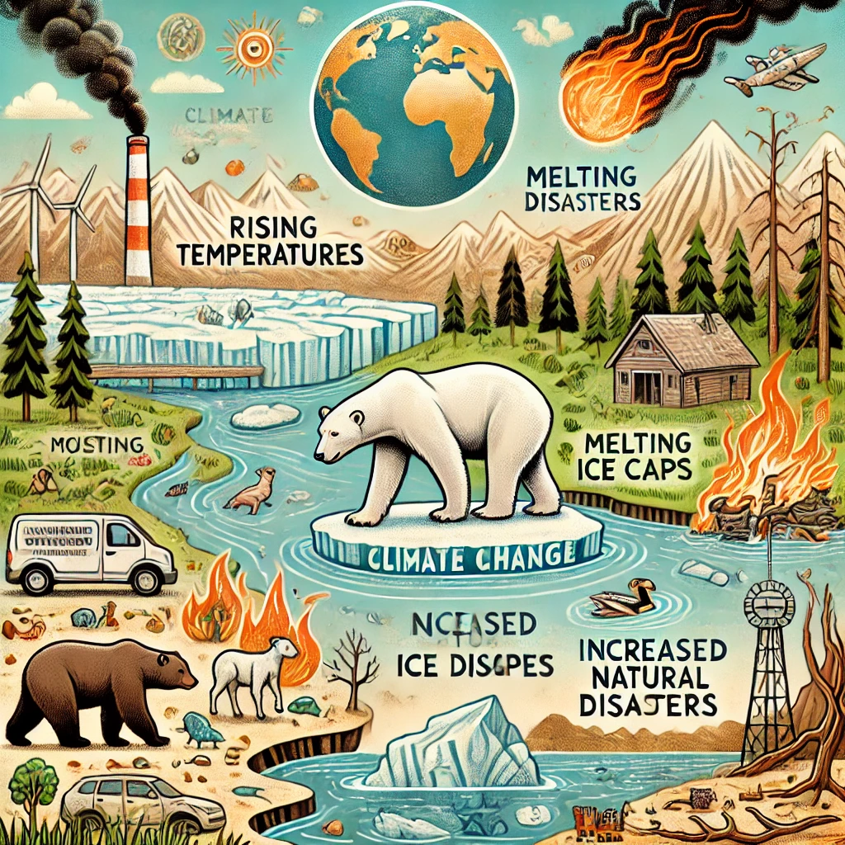

مقدمة
أثر التغير المناخي السلبي في التنوع الحيوي واتساع رقعة البيئات المحلية التي أصبحت تنمو فيها كائنات نباتية وحيوانية تُسمى " الكائنات الغازية أو الجائرة أو الدخيلة". وقد سميت كذلك لأنها تهاجر من مواطنها الأصلية بسبب التغيرات المناخية أو لأسباب أخرى وتستقر في مناطق أخرى بحثا عن الغذاء والدفء و المأوى.

Slide 4

يقول البروفسور جان كلود لوفيفر المختص في الكائنات النباتية والحيوانية الغازية والمدير السابق لمعهد التنوع الحيوي الفرنسي مُذكِّرا بالطريقة التي أصبح الباحثون يهتمون من خلالها بهذا الموضوع المهم: "إن موضوعَ الكائنات المستوطِنة أو الجائرة هو أحد مواضيع الساعة والتي لا يتم الحديثُ عنها كما ينبغي. ولا بد أن نُذَكِّر هنا بأن الأوساط العلمية بدأت تهتم بهذا الموضوع بعد الحرب العالمية الثانية لاسيما بعد صدور كتاب ألفه إنجليزي يُدعى هلتُن عامَ 1958 تحت عنوان :

Slide 5

بيئةُ الاحتلال عبر النباتات والحيوانات.
وانطلاقا من تسعينات القرن الماضي، بدأت لجنة دُولية تُجري بكثافة أبحاثا حول موضوع الكائنات النباتية والحيوانية الغازية. وكانت تسمى " اللجنة العلمية حول المسائل البيئية". وقد نشرت اللجنة عدة كتب لم يتمَّ الاطلاعُ عليها للأسف لأنها كُتبت اللغة الإنجليزية بالإضافة إلى أن اللجنة وجدت صعوبات في توزيعها على نطاق واسع.

Slide 6
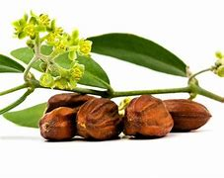
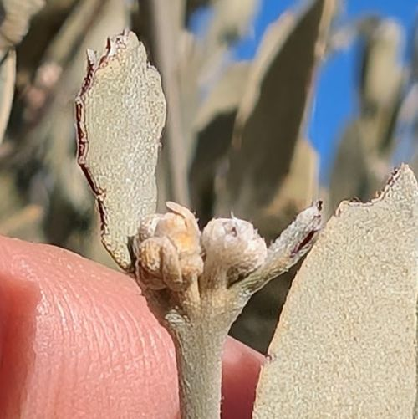
INVASIVE ALIEN SPECIES, WHAT ARE THEY? الأنواع الغريبة الغازية، ما هي؟
أولاً وقبل كل شيء، يجب علينا تحديد بعض المفاهيم:
فالأنواع التي توجد ضمن نطاقها الطبيعي ومنطقة انتشارها تسمى الأنواع المحلية NATIVE
في حين أن الأنواع الغريبة EXOTIC
أو الأنواع التي تعيش خارج نطاقها الطبيعي INTRODUCED ومنطقة انتشارها المحتملة، والتي لم تكن لتتمكن من احتلالها لولا إدخالها بشكل مباشر أو غير مباشر، أو دون رعاية بشرية.

Slide 7




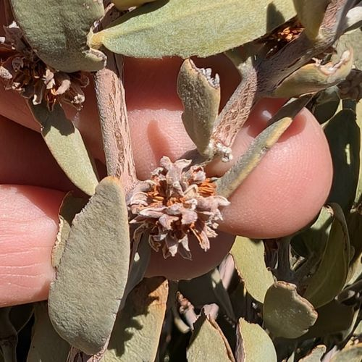


من بين كل الأنواع الغريبة
التي يمكن العثور عليها في النظم البيئية
فأن نسبة ضئيلة للغاية فقط من الأنواع تصبح راسخة ومستقرة في الأمد البعيد (الأنواع الراسخة)
ونسبة ضئيلة فقط من هذه الأنواع تصبح غازية
) وبالتالي، فإن الأنواع الغريبة الغازية
هي تلك التي يتم إدخالها أو تأسيسها في نظام بيئي، وهي عامل تغيير وتهديد للتنوع البيولوجي الأصلي.

Slide 8
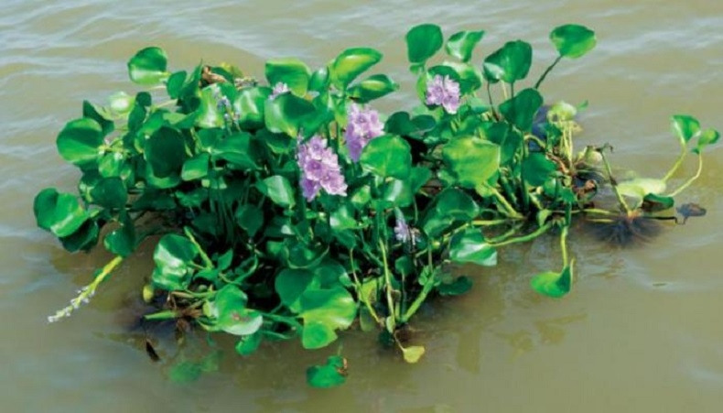
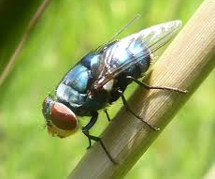
• An alien species is an animal, plant, or other organism that is introduced by humans, either intentionally or accidentally, into places outside its natural range.
الأنواع الغريبة هي حيوان أو نبات أو كائن حي آخر أدخله البشر، سواء عن قصد أو عن طريق الخطأ، إلى أماكن خارج نطاقه الطبيعي.

Slide 9

الغزو البايولوجي
يعتبر الغزو البيولوجي أحد الدوافع الرئيسية المباشرة لفقدان التنوع البيولوجي. وتتألف عملية الغزو البيولوجي من المراحل التالية:
النقل Transport
الإدخال Introduction
الرسوخ Establishment
الانتشار Spread
والتأثير Impact .
المصطلحات الشائعة "الأنواع المحلية"، و"الأنواع الغريبة"، والأنواع الغريبة الراسخة"، و"الأنواع الغريبة الغازية
“native species”, “alien species”, “established alien species”, and “invasive alien species”

Slide 10
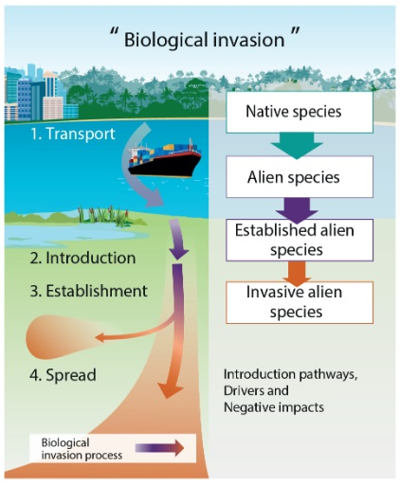

Slide 11
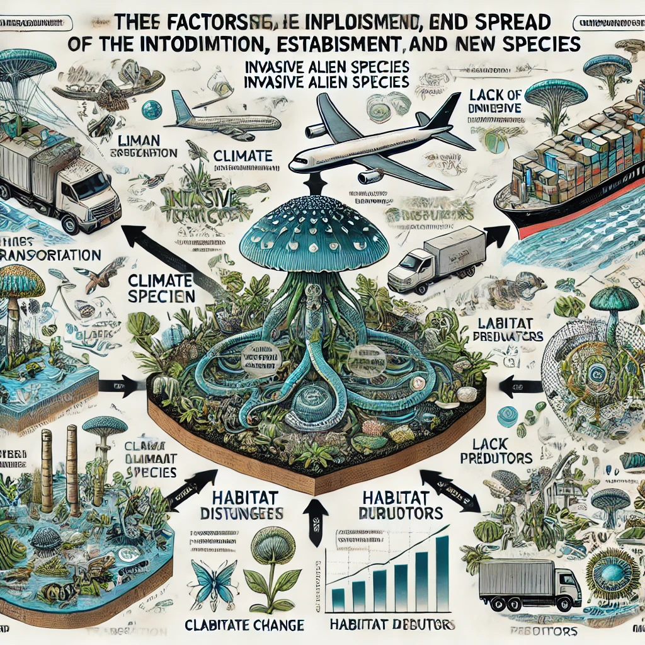
العوامل التي تؤثر على نقل الأنواع الغريبة الغازية وإدخالها ورسوخها وانتشارها
تسهل العديد من الأنشطة البشرية سواء كانت عن قصد أو غير قصد الغزو البيولوجي على مستوى العالم. وقد يؤدي التضخيم المستمر لعوامل التغير في التنوع البيولوجي إلى زيادة كبيرة في عدد الأنواع الغريبة الغازية وآثارها في المستقبل. ومن المتوقع أن يؤدي تفاعل تغير المناخ مع سوء الادارة البيئية و احداث تغيرات كبيرة في استخدام الأراضي و مصادر المياه و الموارد للطبيعية الاخرى إلى تضخيم التهديد المستقبلي للبيئة الناجم عن الغزو البيولوجي بشكل عميق.

Slide 12
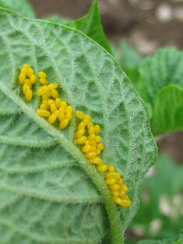

العوامل غير المباشرة
تشمل العوامل غير المباشرة للتغيير الدوافع الاقتصادية والاجتماعية والثقافية والتكنولوجية.
العوامل المباشرة
تشمل العوامل المباشرة الاستغلال المباشر للكائنات الحية وتغير المناخ والتلوث.
العوامل الأخرى
الكوارث الطبيعية (مثل الفيضانات، والعواصف، وحرائق الغابات) .

Slide 13

آثار الأنواع الغريبة الغازية على الطبيعة والإنسان

Slide 14
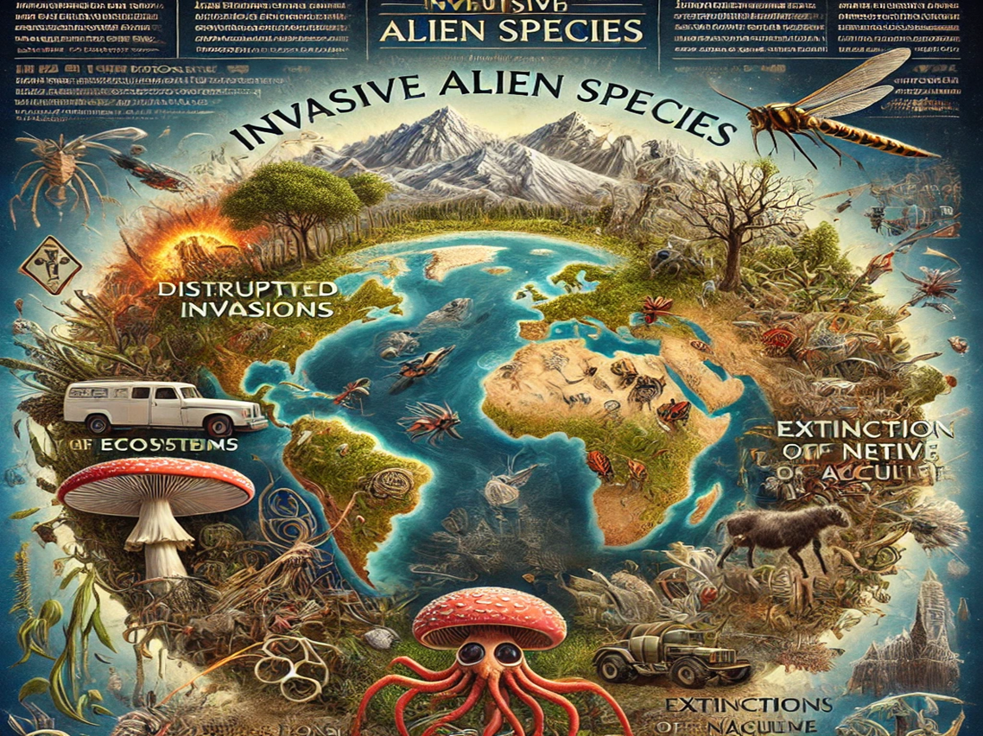
يتعرض الإنسان والطبيعة للتهديد بسبب الأنواع الغريبة الغازية في مختلف المناطق حول العالم. وتتسبب عمليات الغزو البيولوجي في حدوث تغييرات جذرية، وفي بعض الحالات، تغييرات لا يمكن إصلاحها في النظم الإيكولوجية، مما يؤدي إلى نتائج ضارة ومعقدة، بما في ذلك انقراض الأنواع سواء المحلية او العالمية. ويتأثر الاقتصاد والأمن الغذائي وصحة الإنسان تأثرًا كبيرا بالغزو البيولوجي.

Slide 15
إدارة عمليات الغزو البيولوجي: التحديات والفرص والدروس المستفادة
يمكن تخفيض عدد الأنواع الغريبة الغازية وآثارها من خلال إدارة عمليات الغزو البيولوجي. إن الوقاية والتأهب هما أكثر الخيارات فعالية من حيث التكلفة، ولكن خيارات الإدارة الأخرى يمكن أن تكون فعالة أيضًا.ثمة ثلاثة أهداف إدارية:
• الوقاية من خلال إدارة مسارات إدخال الأنواع الغريبة الغازية وانتشارها.
• إدارة الأنواع الغريبة الغازية المستهدفة إما على المستوى المحلي وإما على نطاق المناظر الطبيعية Landscape .
• الإدارة القائمة على الموقع أو النظم الإيكولوجية.

Slide 16
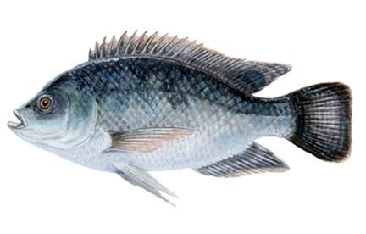
تستفيد الإجراءات الإدارية أيضًا من خلال المشاركة والتعاون مع أصحاب المصلحة والشعوب الأصلية والمجتمعات المحلية على تحسين نتائج إجراءات إدارة الغزو البيولوجي، لا سيما عندما تكون هناك تصورات متضاربة لقيمة الأنواع الغريبة الغازية أو أخلاقيات خيارات الإدارة.
Tilapia Smith, 1840

Slide 17
التخطيط
Planning
• وضع وتنفيذ استراتيجيات وخطط عمل خاصة بالأنواع الغازية الغريبة لتأخذ في الاعتبار آثارها على السكان والتنوع الجيني الطبيعي، وإعطاء الأولوية للإجراءات على كافة المستويات، بما في ذلك المستويات : الوطنية والمحلية، لمعالجة الأنواع الغازية الغريبة في النظم البيئية المعرضة للخطر بشكل خاص، والتركيز بشكل أكبر على منع انتشار تلك الأنواع والقضاء او السيطرة على الأنواع الموجودة بالفعل.
• دمج اعتبارات الأنواع الغريبة الغازية في استراتيجيات وخطط العمل الوطنية للتنوع البيولوجي وفي السياسات والاستراتيجيات لمختلف القطاعات، مع مراعاة نهج النظام الإيكولوجي، وضمان عدم قيام القوانين والأحكام ذات الصلة، مثل تلك المتعلقة بالحفاظ، بتقييد استخدام التدابير المناسبة لمعالجة الأنواع الغريبة الغازية عن غير قصد.

Slide 18
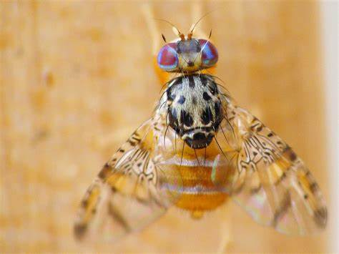
الحفاظ والاستعادة
Conservation and Restoration
مواصلة الجهود في مجال إدارة الأنواع الغريبة الغازية، مع التركيز بشكل خاص وإعطاء الأولوية والأهمية للمناطق المحمية ومناطق التنوع البيولوجي الرئيسية، بما في ذلك مواقع التراث العالمي.
* تقليل المخاطر المرتبطة بإدخال الأنواع الغريبة من خلال الأنشطة المتعلقة باستعادة النظم البيئية.
Ceratitis capitata (Wiedemann, 1824)

Slide 19
الوقاية
Prevention
* التعاون في تطوير واستخدام أنظمة الإنذار المبكر، بما في ذلك شبكات النقاط المحورية، وتطوير واستخدام آليات الاستجابة السريعة.
* تطوير تقييم المخاطر/التحليل لمعالجة التهديدات التي تشكلها الأنواع الغريبة الغازية على التنوع البيولوجي، ودمج مثل هذه المنهجيات في تقييمات الأثر البيئي، والتقييمات البيئية الاستراتيجية، حسب الأهمية، باستخدام الإرشادات القائمة بشأن تحليل المخاطر ذات الصلة بالأنواع الغريبة الغازية لتعزيز الوقاية، بما في ذلك الإرشادات التي وضعتها اتفاقية حماية النبات الدولية ((International Plant Protection، والمنظمة العالمية لصحة الحيوان (Organization for Animal Health -OIE)، ومنظمة الأغذية والزراعة FAOالتابعة للأمم المتحدة.
* تطوير وتبادل قائمة بالأنواع الغريبة الغازية، استناداً إلى نتائج تحليل المخاطر، حيثما كان ذلك مناسباً، وتبادل المعلومات بشأن حدوث الأنواع الغريبة التي قد تكون غازية في أماكن أخرى، من خلال آليات تبادل المعلومات المناسبة.

Slide 20
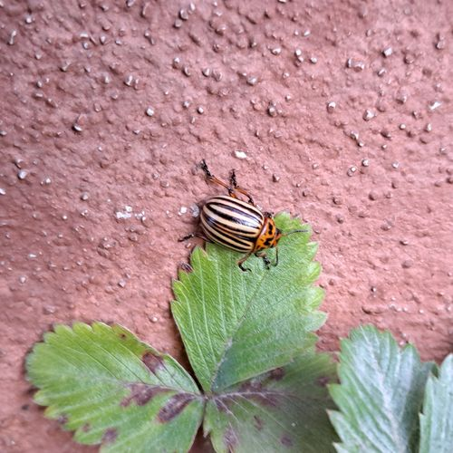
Control السيطرة (التحكم)
- تحديد وإعطاء الأولوية لمسارات إدخال الأنواع الغريبة الغازية، مع الأخذ في الاعتبار، من بين أمور أخرى، المعلومات المتعلقة بالأنواع، وتكرار الإدخال، وحجم التأثيرات، فضلاً عن سيناريوهات تغير المناخ، وبناء القدرة على العمل على المستوى الوطني لمعالجة المسارات المختلفة لإدخال وانتشار الأنواع الغريبة الغازية.
Leptinotarsa decemlineata (Say, 1824)

Slide 21
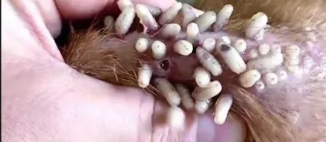
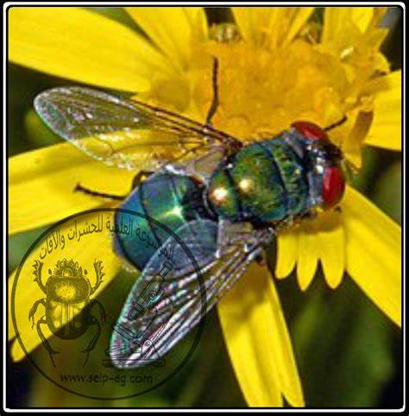
- تعزيز التعاون مع السلطات المسؤولة عن الكمارك وضوابط الحدود والتدابير الصحية و النباتية وغيرها من الهيئات المختصة ذات الصلة على المستويين الوطني والإقليمي، بما في ذلك القطاع الخاص الذي قد يوفر مسارات أو ناقلات للنقل غير المقصود للأنواع الغريبة الغازية، لمنع الإدخالات غير المقصودة للأنواع الغريبة الغازية المرتبطة بالتجارة في الكائنات الحية، باستخدام الإرشادات الطوعية التكميلية لتجنب تلك الحالات المرتبطة بالتجارة في الكائنات الحية.
Cochliomyia Townsend, 1915

Slide 22
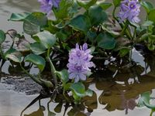
- تعزيز الوعي بين المستهلكين والتجار والمديرين وغيرهم من أصحاب المصلحة بشأن مخاطر الغزوات البيولوجية والمخاطر الصحية والنباتية المرتبطة بها، والمعايير الدولية ذات الصلة واللوائح الوطنية من خلال، على سبيل المثال لا الحصر، أسواق التجارة الإلكترونية ووسائل التواصل الاجتماعي ذات الصلة، وتطوير التدابير والإرشادات المناسبة للحد من مخاطر إدخال الأنواع الغريبة الغازية المرتبطة بالتجارة المتعلقة بالحياة البرية وتسهيل الإبلاغ عنها لاسيما للأنواع الحية.
Eichhornia crassipes (Mart.) Solms

Slide 23
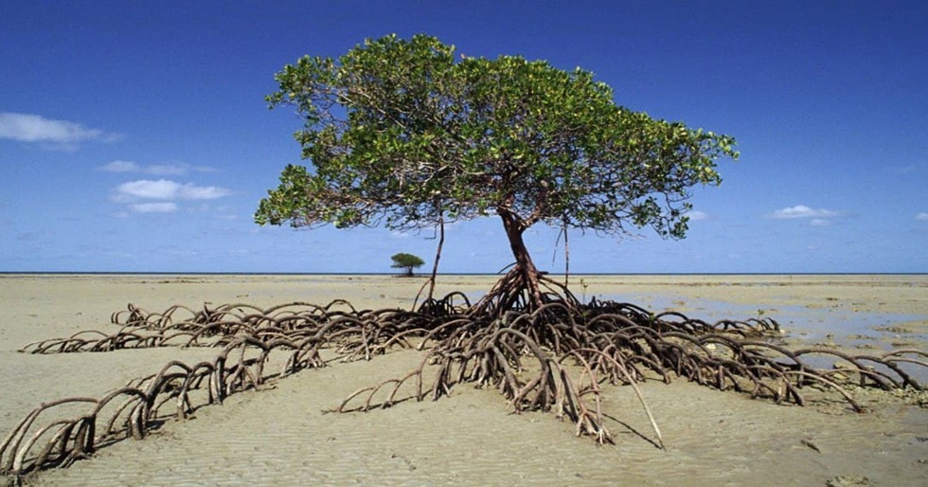
Nypa fruticans Wurmb
- مراجعة الإطار التنظيمي الوطني، حسب الضرورة، من أجل وضع وتنفيذ التدابير اللازمة لضمان الاستيراد الآمن ومنع انتشار الانواع البرية والمواد المرتبطة بها (مثل مواد التعبئة والتغليف والأغذية) التي يمكن أن تكون مسارات لإدخال الأنواع الغازية.

Slide 24
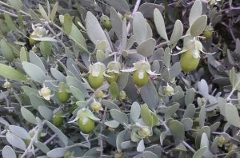
- - استكشاف وتطوير وتطبيق السبل والوسائل لتعزيز التغييرات في سلوك الأفراد، وخاصة المستهلكين والشركات العاملة في تجارة الحياة البرية، وذلك لتقليل المخاطر على التنوع البيولوجي المرتبطة بالتجارة القانونية، ومنع حالات التجارة غير المشروعة، واستخدام وسائل التواصل الاجتماعي في حملات التوعية المستهدفة، ومن خلال التعاون مع الجهات الرسمية و المنظمات التي تنظم تجارة الحياة البرية.
Simmondsia Nutt.

Slide 25
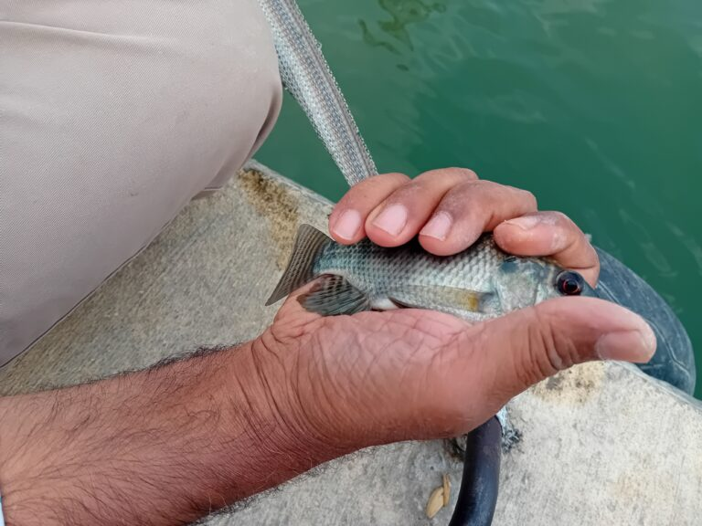
- - اتخاذ التدابير المناسبة والمنسجمة مع التزاماتها الوطنية والدولية للسيطرة على استيراد أو تصدير الحيوانات الأليفة أو أنواع الأحواض المائية أو الطعوم الحية أو الأغذية الحية أو بذور النباتات التي تشكل مخاطر باعتبارها أنواعاً غازية غريبة، ومنع وتقليل إدخال الأنواع الغازية المعروفة إلى البرية، بما في ذلك من خلال التدابير التي تعالج التخلص من مثل هذه الأنواع

Slide 26
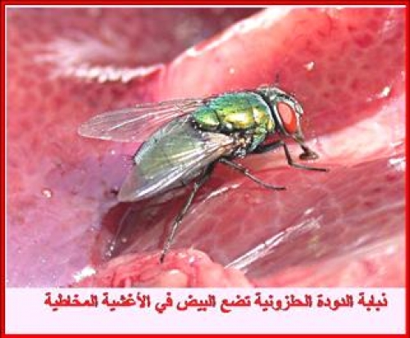
- - ، وتعزيز استخدام الإرشادات الخاصة بوضع وتنفيذ التدابير لمعالجة المخاطر المرتبطة بإدخال الأنواع الغريبة كحيوانات أليفة وأنواع أحواض مائية والطعوم الحية والأغذية الحية من أجل وضع اللوائح وقواعد السلوك و/أو غيرها من الإرشادات، حسب الضرورة، من جانب الدولة والمنظمات ذات الصلة على جميع المستويات، وتسهيل توحيد التدابير.

Slide 27
- - - اتخاذ التدابير اللازمة لمعالجة قضية السياحة كمسار لإدخال الأنواع الغريبة الغازية وانتشارها، مع الأخذ في الاعتبار المبادئ التوجيهية بشأن التنوع البيولوجي.
تعزيز تربية وتكاثر الأنواع المحلية و الحفاظ عليها من المخاطر البشرية خصوصا
الصيد الجائر و توقيتات الصيد .
- تعزيز التعاون على المستوى الوطني بين الوكالات ذات الصلة المسؤولة عن مسائل الأنواع الغريبة الغازية و/أو النقل الجوي المدني (على سبيل المثال، الطيران المدني، والنقل، والجمارك، والتجارة، وحماية النبات، والبيئة).

Slide 28
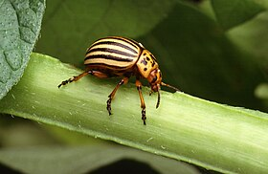
- - -- رفع مستوى الاهتمام و التنسيق بين منظمات البحث العلمي بشأن التدابير القائمة للسيطرة على انتشار الأنواع الغريبة الغازية.
- تطوير وتطبيق برامج المكافحة البيولوجية ضد الأنواع الغريبة الغازية، بما في ذلك تحديد الأولويات على أساس التأثيرات والجدوى واحتمال نجاح المكافحة البيولوجية، واختيار عوامل المكافحة البيولوجية، باستخدام الأنواع المحلية.

Slide 29
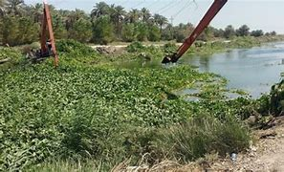
- تعزيز التعاون على المستوى الوطني بين الجهات ذات الصلة المسؤولة عن السيطرة على دخول الأنواع الغريبة الغازية و/أو النقل الجوي المدني (على سبيل المثال، الطيران المدني، والنقل، والجمارك، والتجارة، وحماية النبات، والبيئة).

Slide 30

التمويل
وضع التدابير المالية، لتعزيز الأنشطة الرامية إلى الحد من خطر الأنواع الغريبة الغازية، وإدخال تدابير تحفيزية إيجابية للوقاية من الأنواع الغريبة الغازية أو التخفيف منها أو القضاء عليها أو السيطرة عليها واستخدام الأنواع المحلية مع الأخذ في الاعتبار الفعالية في السيطرة والتأثير على الأنواع المحلية الأخرى في الإدارة والبرامج الأخرى.

Slide 31
ملخص لصناع السياسات حول التقييم الموضوعي للأنواع الغريبة الغازية ومكافحتها:
أ. الأنواع الغريبة الغازية تشكل تهديدًا كبيرًا للطبيعة ومساهمات الطبيعة للناس ونوعية الحياة الجيدة
* لقد تم إدخال أكثر من 37000 نوع غريب ثابت من خلال الأنشطة البشرية، ويتم تسجيل أنواع غريبة جديدة حاليًا بمعدل غير مسبوق يبلغ حوالي 200 نوعًا سنويًا.
في عام 2019، قُدِّرت التكاليف السنوية العالمية للغزوات البيولوجية بما يتجاوز 423 مليار دولار، حيث ان 92% من التكاليف العالمية نتجت عن التأثير السلبي للأنواع الغريبة الغازية على مساهمات الطبيعة للناس أو على نوعية الحياة الجيدة، في حين أن 8% فقط كانت مرتبطة بنفقات إدارة الغزوات البيولوجية. إن الفوائد التي تعود على الناس من بعض الأنواع الغريبة الغازية لا تخفف أو تبطل آثارها السلبية، والتي تشمل الضرر الذي يلحق بصحة الإنسان (مثل انتقال الأمراض)، وسبل العيش، والأمن المائي، والأمن الغذائي، مع كون انخفاض إمدادات الغذاء هو التأثير الأكثر شيوعًا (أكثر من 66%).

Slide 32
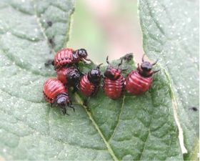
لقد بقي عدد الأنواع الغريبة في ارتفاع مستمر لعدة قرون في جميع المناطق، وتضاعفت التكاليف الاقتصادية العالمية للأنواع الغريبة الغازية أربع مرات كل عقد منذ عام 1970. وحتى بدون إدخال أنواع جديدة، فإن الأنواع الغريبة القائمة بالفعل قد تستمر في توسيع نطاقاتها الجغرافية إلى بلدان ومناطق ونظم بيئية جديدة، بما في ذلك البيئات النائية، إذا أتيحت الفرصة لها. وفي ظل سيناريو "العمل كالمعتاد"،

Slide 33
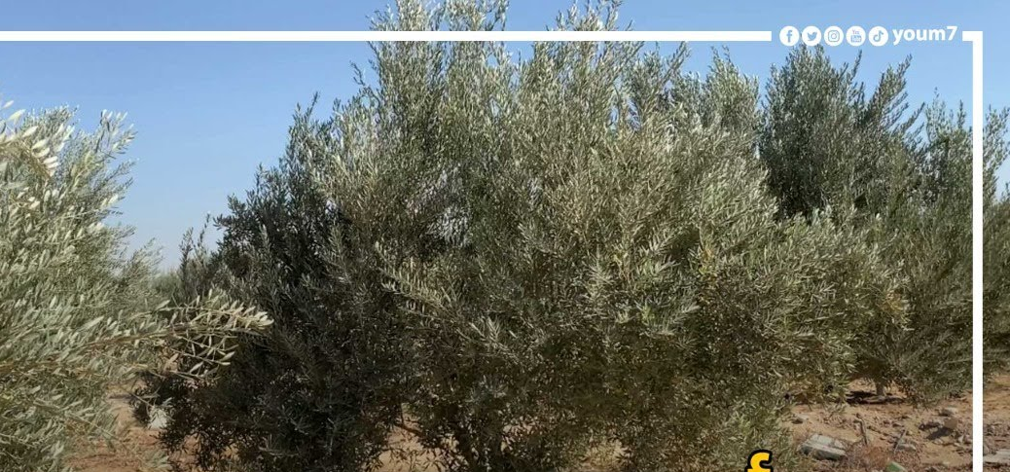
الذي يفترض أن اتجاهات العوامل الدافعة ستستمر كما لوحظت في الماضي، فمن المتوقع بحلول عام 2050 أن يكون العدد الإجمالي للأنواع الغريبة على مستوى العالم أعلى بنحو الثلث مما كان عليه في عام 2005. ومع ذلك، من المتوقع أن يزداد عدد الأنواع الغريبة في جميع أنحاء العالم بشكل أسرع من المتوقع في ظل سيناريو "العمل كالمعتاد".

Slide 34
* يمكن منع الأنواع الغريبة الغازية وتأثيراتها السلبية والتخفيف من حدتها من خلال الإدارة الفعالة.
* بالامكان الحد من عدد الأنواع الغريبة الغازية وتأثيرها من خلال إدارة الغزوات البيولوجية: إدارة مسارات إدخال وانتشار الأنواع الغريبة الغازية؛ وإدارة الأنواع الغريبة الغازية المستهدفة على المستوى المحلي أو على مستوى المناظر الطبيعية؛ والإدارة القائمة على الموقع أو القائمة على النظام البيئي. هناك العديد من المصادر للأدبيات والمعلومات المتاحة والأدوات والتكنولوجيات الجديدة والناشئة، بما في ذلك التكنولوجيا الحيوية، وعلم المعلومات الحيوية، والحمض النووي البيئي، والاستشعار عن بعد، وتحليلات البيانات، لدعم إدارة الغزوات البيولوجية.

Slide 35
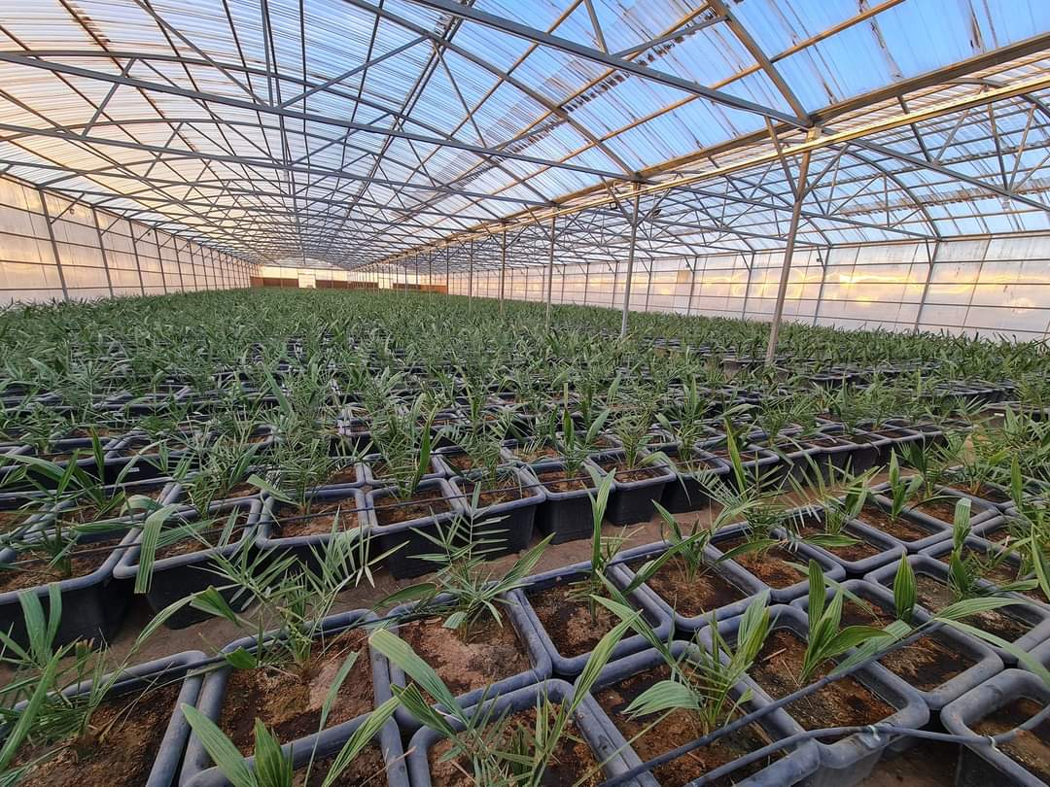
* إن الوقاية والاستعداد هما الخياران الأكثر فعالية من حيث التكلفة، وبالتالي فإنهما حاسمان لإدارة التهديدات التي تشكلها الأنواع الغريبة الغازية.

Slide 36
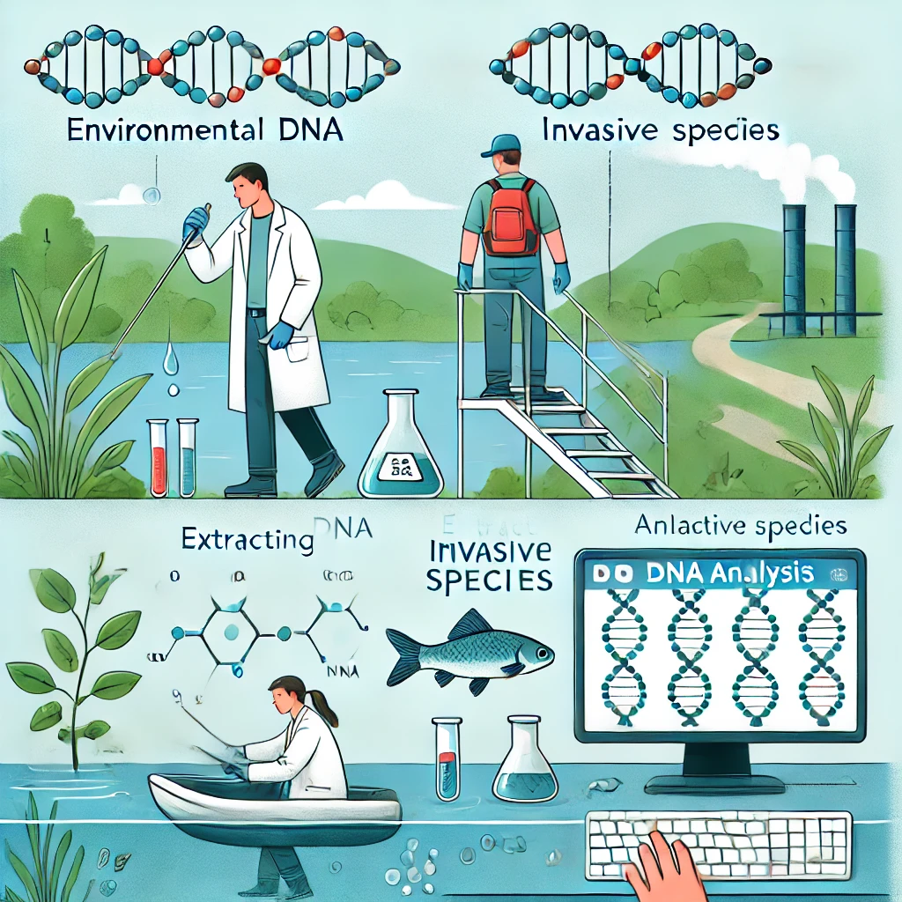
كيف يمكن استخدام الحمض النووي الريبوزي منقوص الأكسجين لمراقبة الأنواع الغازية؟
الحمض النووي الريبوزي منقوص الأكسجين-البيئي e-DNA هو المادة الوراثية التي يطلقها الكائن الحي في البيئة. ويشمل ذلك: بقايا الجلد والشعر المتساقطين، وإفرازات الجسم، والبراز، والبذور، وحبوب اللقاح. من خلال التقنيات الجزيئية، يمكن التقاط الحمض النووي الريبوزي منقوص الأكسجين وتضخيمه و/أو تسلسله لتحديد الأنواع. يمكن أيضًا استخدام نفس التقنية لتحديد أجزاء من الكائنات الحية أو كلها. نظرًا لحساسيته، يعد الحمض النووي الريبوزي منقوص الأكسجين أداة مفيدة للغاية للكشف عن وتحديد وجود الأنواع النادرة RARE التي غالبًا ما تمر دون اكتشافها.

Slide 37
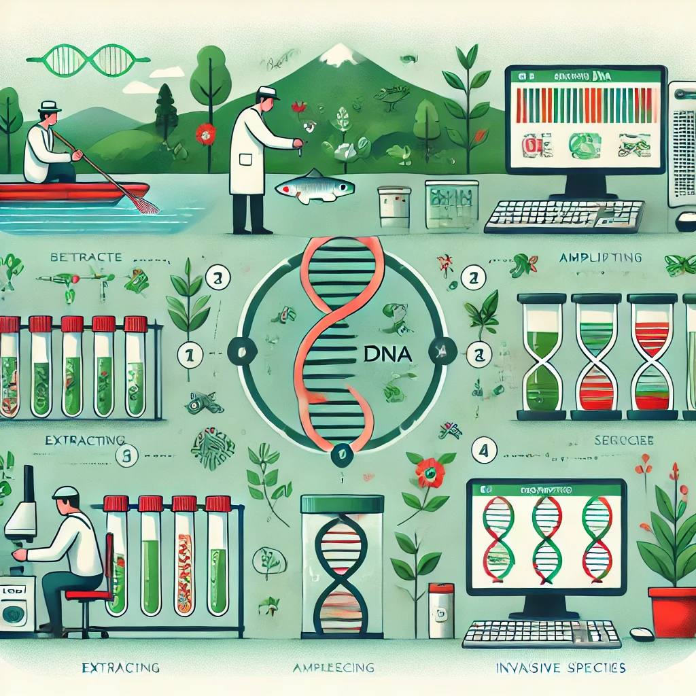
كيف يمكن استخدام الحمض النووي الريبوزي منقوص الأكسجين لمراقبة الأنواع الغازية؟
الحمض النووي الريبوزي منقوص الأكسجين-البيئي e-DNA. نشأت العديد من أكثر مجموعات الأنواع الغازية الغازية تدميراً وانتشارًا من أعداد فردية صغيرة أو تطورت من فرد واحد فقط. يمكن استخدام الحمض النووي الريبوزي منقوص الأكسجين كنظام إنذار مبكر لتحديد هذه الجيوب السكانية الصغيرة، مما يسمح بتنفيذ تدابير فعالة للسيطرة أو الاستئصال ومنع إنشاء الأنواع. يعد هذا الاكتشاف المبكر أمرًا حيويًا لنجاح الاستئصال ويساعد في إنقاذ الملايين في المستقبل.

Slide 38

التوصيات
* تفعيل القوانين المتعلقة التي تسهم بحماية التنوع البايولوجي من اخطار الانواع الغريبة- الغازية كقانون الحجر الزراعي و البيطري و الصحي و فرض اجراءات صارمة على استيراد الكائنات الحية.
* مراقبة الاسواق و اماكن بيع الحيوانات و النباتات من قبل الجهات المعنية تجنبا لترويج تكاثر و بيع الانواع الغريبة-الغازية.
* ضرورة ادارة و استغلال الانواع الغريبة -الغازية التي ادخلت سابقا، بما يسهم في السيطرة على كثافتها ضمن الانظمة البيئية و تقليل اضراراها الى الحد الادنى.
* اجراء الدراسات و البحوث المتعلقة في االسيطرة على الانواع الغريبة الغازية بالطرق العلمية الحديثة و اعطاء تلك البحوث الاهمية القصوى من ناحية التسهيلات الفنية و المادية من قبل الجهات الرسمية.
* عدم الترويج لاكثار او تربية الانواع الغريبة-الغازية بهدف اقتصادي او تجاري ..الخ دون اخذ رأي موافقة الجهات الرسمية المعنية لا سيما وزارة البيئة.
* التشجيع على تربية و اكثار الانواع المحلية بما يضمن ديمومتها و ابعاد خطر الانواع الغريبة عنها.
* انشاء بنك للجينات الوراثية في المؤسسات العلمية البحثية او لحفظ الانواع المحلية الاصيلة، لاسيما للانواع المهددة بالانقراض.

Slide 39


